Slide 1

Evoluția pandemiei
Impactul răspândirii variantei Omicron

Slide 2
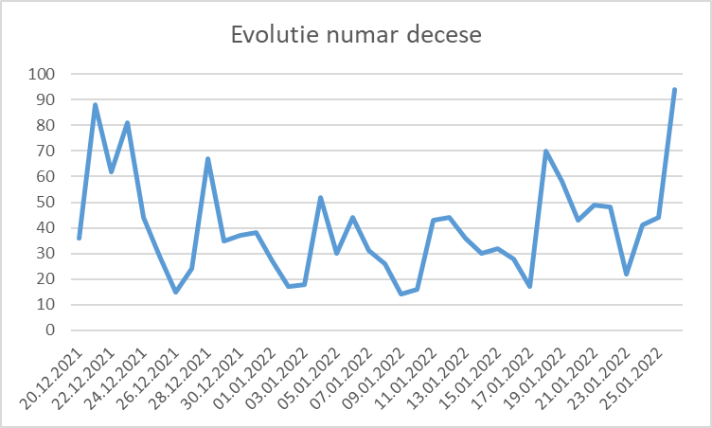
Indicatori de supraveghere

Slide 3
Evoluția numărului de testări raportate

Slide 4
Evoluție cazuri noi față de estimat
Evoluția se încadrează in intervalul mediu estimat pentru perioada 15 – 31 ianuarie

Slide 5
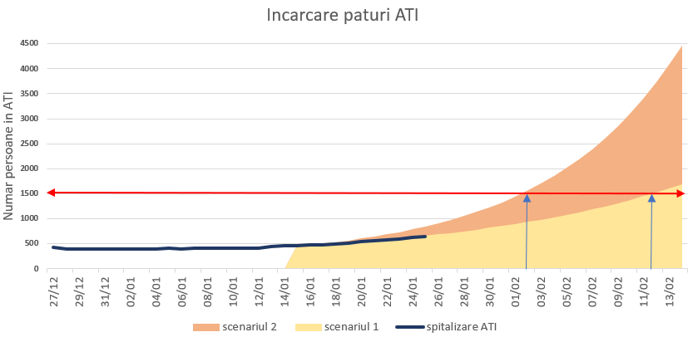
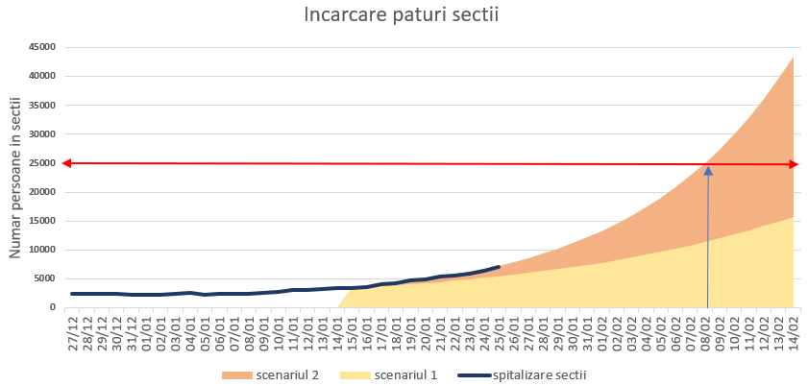
Evoluție încărcare sistem sanitar față de estimat

